Slide 1
THỰC HÀNH:
CHẾ BIẾN CÁC MÓN ĂN KHÔNG SỬ DỤNG NHIỆT
Phở cuốn

Slide 2
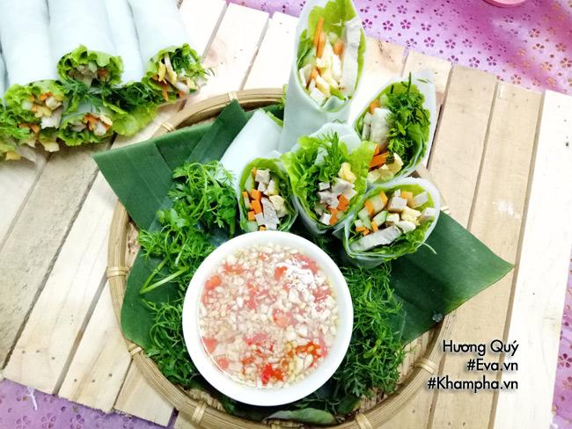
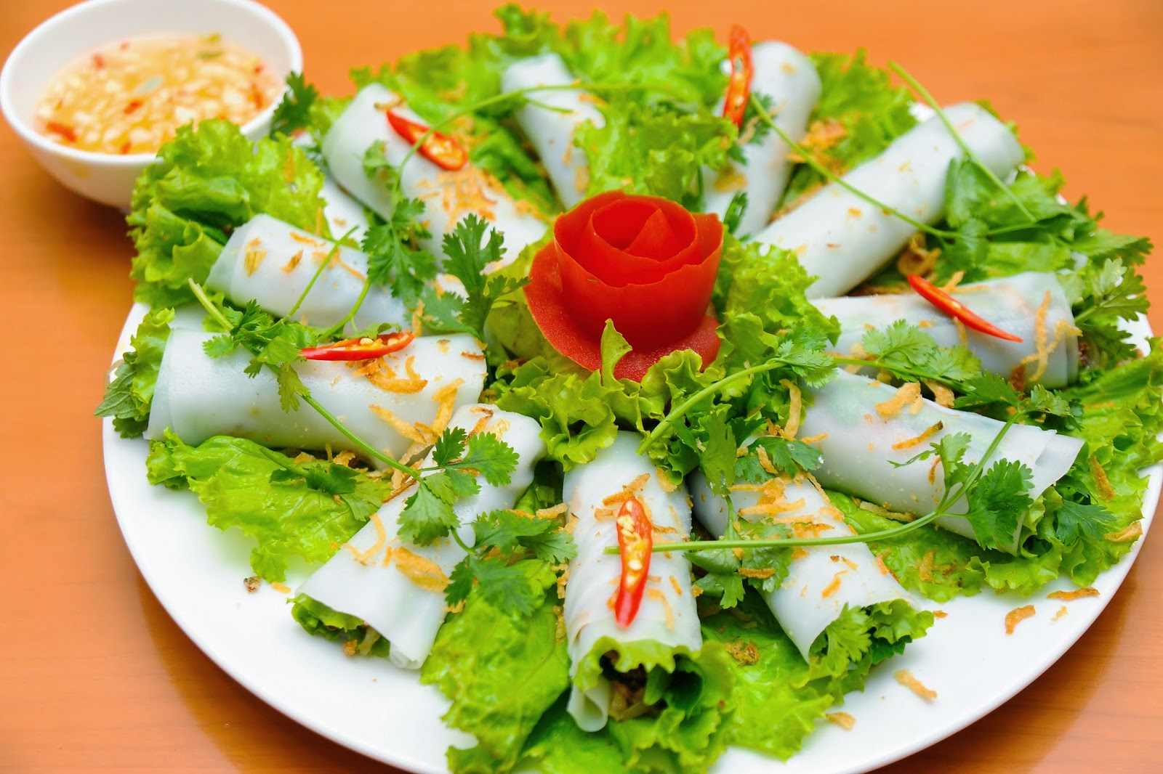
Phở cuốn

Slide 3
Nguyên tắc chung
Trộn các thực phẩm đã được làm chín cùng với gia vị, tạo thành món ăn có giá trị dinh dưỡng cao, dùng làm món khai vị

Slide 4
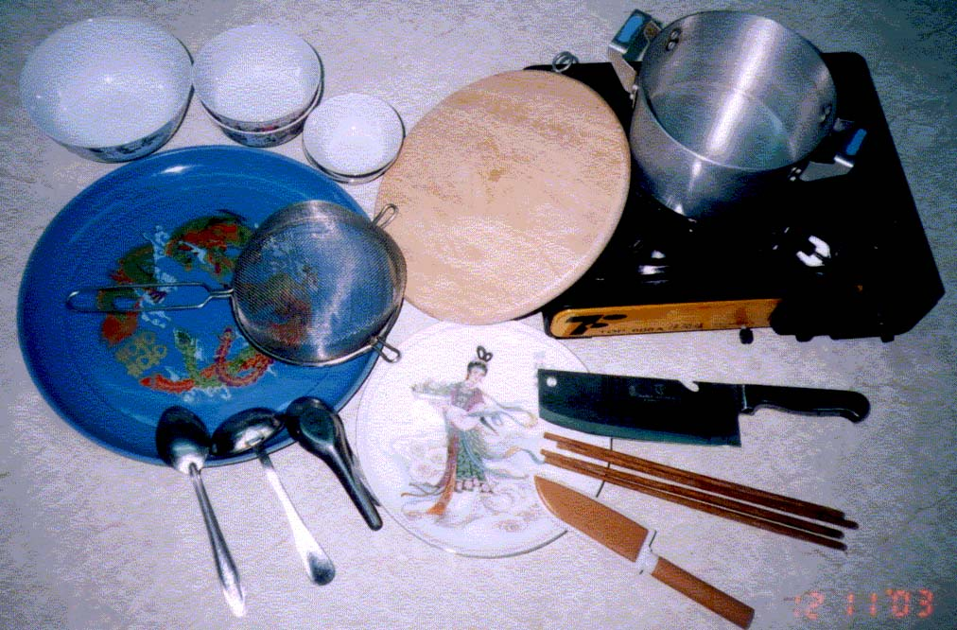
Chuẩn bị dụng cụ
Đĩa, bát to, thìa, đũa, dao, thớt

Slide 5
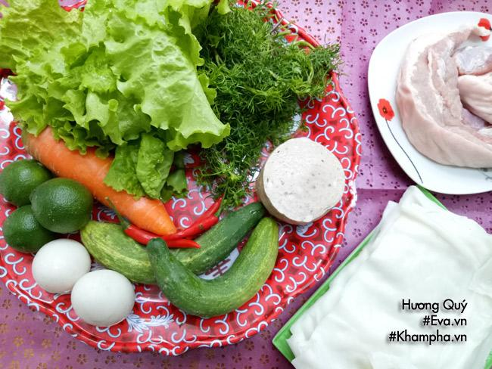
Chuẩn bị nguyên liệu
- 500 gr bánh phở cuốn
- 300 gr thịt ba chỉ
-100gr giò
- 40 gr rau xà lách
- 1 quả dưa chuột
- ½ củ cà rốt
- 2 quả trứng
- rau thơm các loại
- tỏi, hành khô, chanh, ớt tươi
- đường, dầu hào, bột canh, hạt tiêu, nước mắm, dầu ăn

Slide 6
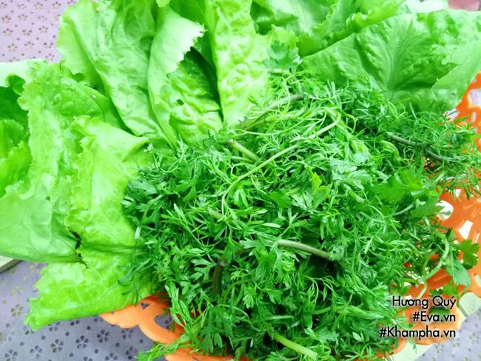
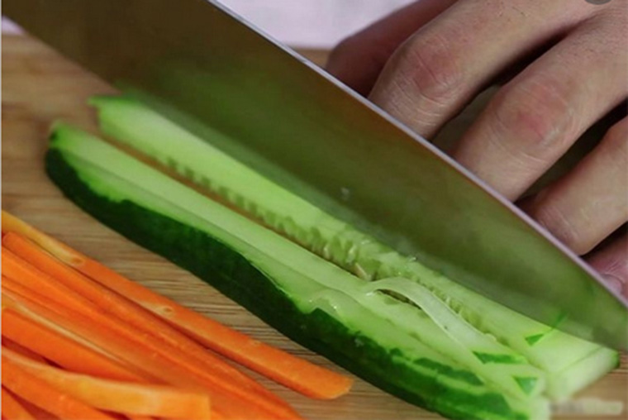
Qui trình thực hiện
Bước 1: Rau xà lách, rau mùi, dưa chuột, cà rốt rửa sạch, ngâm với nước muối loãng sau đó thái lát.

Slide 7
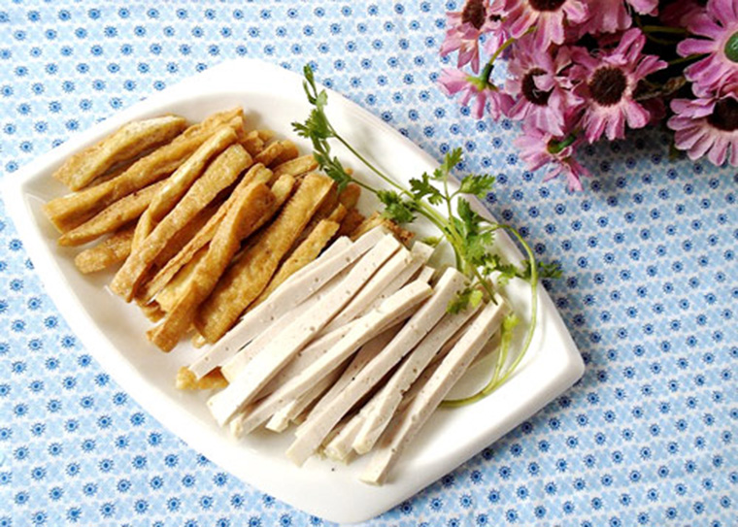
Bước 2: - Đậu hũ cắt sợi, chiên vàng.
- Giò lụa cắt sợi .

Slide 8
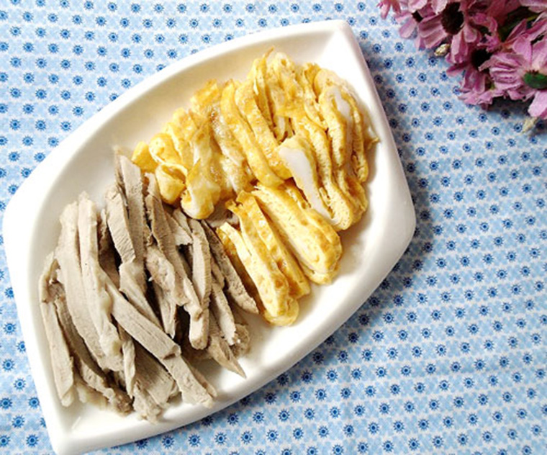
Bước 3: - Thịt heo nạc cho vào nồi luộc chín.
- Trứng đập vào tô, cho ít hạt nêm vào đánh tan, chiên mỏng.
- Sau đó đem thịt và trứng cắt sợi

Slide 9
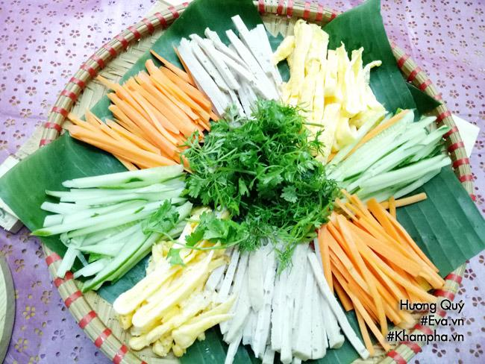
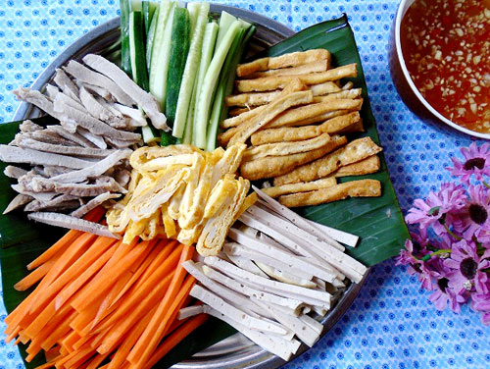
Bước 4: Xếp các nguyên liệu đã chuẩn bị lên đĩa

Slide 10
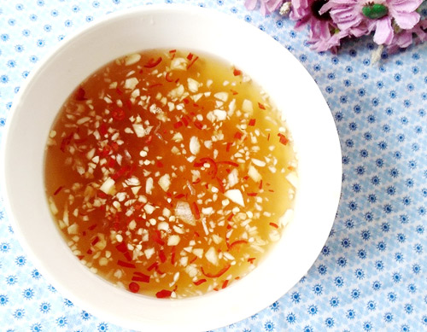
Bước 5: Pha nước chấm
Pha nước chấm chua ngọt theo tỉ lệ 1:1:1:1 gồm nước mắm, chanh, đường, nước lọc. Sau đó cho thêm tỏi và ớt băm nhỏ vào. Nêm nếm lại cho vừa khẩu vị.

Slide 11
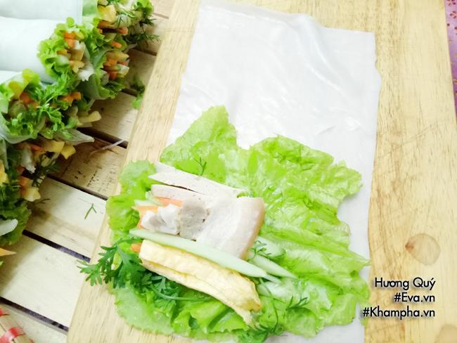
Bước 6: Cuốn phở
Trải bánh phở ra một đĩa sạch, cho rau sống xuống dưới, đặt bún, đậu hũ, thịt heo, giò chả, trứng, cà rốt, dưa leo lên trên và cuộn chặt

Slide 12
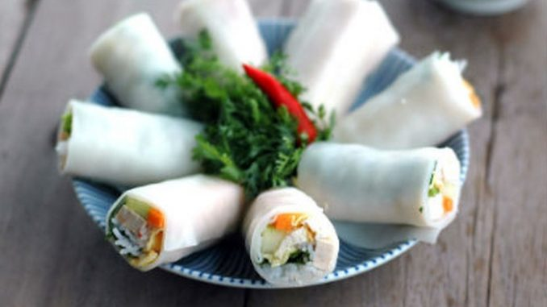
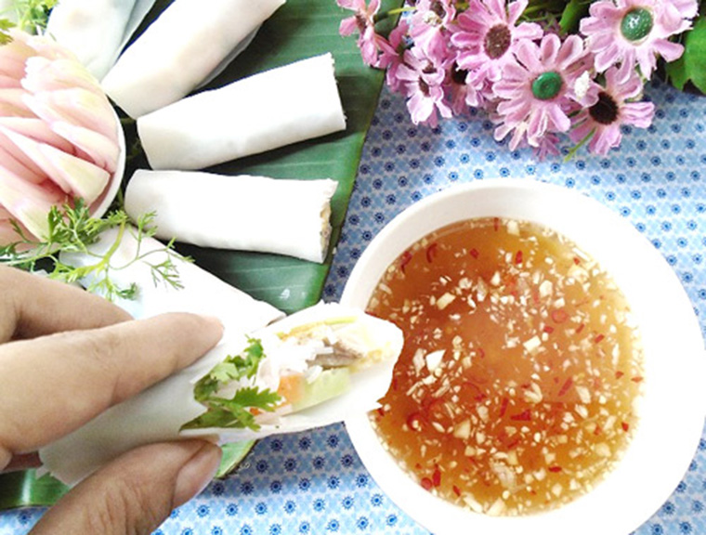
Bước 7: Xếp phở cuốn ra đĩa có thể cắt miếng vừa ăn. Khi ăn múc nước mắm ra chén chấm với phở cuốn

Slide 13
